Slide 1

PROJET :
ElasticSearch Kibana & Logstach
Réalisé par :
- Diaby Aboubacar Sidik
- Edi aka ovo samira
- Traore Lopongsi Thierry Kevin
Encadré par:
Dr Diako

Slide 2
SOMMAIRE
01
INTRODUCTION
02
QU’EST CE Q’UN SIEM
03
CRITERE DE SELECTION D’UN SOLUTION SIEM
04
ETAPE DE DEPLOIEMENT ET STRATEGIE D’INTEGRATION
05
STRATEGIE D’INTEGRATION DES SOURCES DE DONNEES
06
CHOIX DU SIEM: ( ELK ELASTICSEARCH LOGSATASH KIBANA)
07
COMPOSANTS DETAILLES DU SIEM
08
CAS PRATIQUE
09
CONCLUSION
01

Slide 3
01
INTRODUCTION
La hausse des attaques visant les entités privées et publiques est alarmante. En France, 53% des entreprises ont déclaré avoir subi une attaque en 2023 d’après le rapport Hiscox.
Face à la pression, Elles se dotent d’un arsenal de sécurité, dont l’utilisation n’est pas toujours optimisée. La solution SIEM leur permet d’adopter une démarche proactive en matière de sécurité.
02

Slide 4
02
QU’EST CE QU’UN SIEM
Qu’est ce q’un SIEM
Rôle du SIEM
Le SIEM (Security Information and Event Management) est une combinaison inclut la gestion et la conservation des journaux d’événements (logs), pour permettre des analyses, audits et rapports de conformité. Aussi une analyse en temps réel, la détection des incidents générant des alertes en cas de composants suspects.
Centraliser les informations issues de différentes sources de sécurité.
Détecter les anomalies et incidents par corrélation d’événements.
Fournir des alertes exploitables pour le SOC (Security Operations Center)
Garantir la traçabilité réglementaire (RGPD, PCI-DSS)
Faciliter d’investigation post-incident et la production de preuve numérique
03

Slide 5
03
CRITERES DE SELECTION D’UNE SOLUTION SIEM
Coût total de possession :
Licence, maintenance, formation et support
Fonctionnalités de base :
Corrélation en temps réel, analyse comportementale, gestion des alertes
Intégrations :
Support des sources de données existantes (Active Directory, firewall, applications métier)
Scalabilité :
Capacité à gérer la croissance des données et de l'infrastructure
Support et communauté :
Qualité du support technique et vitalité de la communauté
Facilité de déploiement :
Temps et ressources nécessaires à l'implémentation
04

Slide 6
ETAPE DE DEPLOIEMENT ET STRATEGIE D’INTEGRATION
04
PHASE 1 :PREPARATION
PHASE 3 : CONFIGURATION DES REGLES
PHASE 1: PREPARATION
- Installation de l'infrastructure stack ELK
- Configuration des collecteurs de logs
- Définition des politiques de rétention
- Implémentation des règles de corrélation
- Définition des seuils d'alerte
- Création des tableaux de bord de supervision
PHASE 4 : OPTIMISATION
PHASE 2: INTEGRATION DES SOURCES
- Connexion des systèmes critiques (réseau, identité, applications)
- Normalisation des formats de logs
- Mise en place des parsers personnalisés
- Ajustement des règles basé sur les faux positifs
- Formation des équipes SOC
- Documentation des procédures
05

Slide 7
STRATEGIE D’INTEGRATION DES SOURCES DE DONNEES
05
A
B
C
D
HIERARCHISATION
NORMALISATION
ENRICHISSEMENT
AUTOMATISATION
Commencer par les sources les plus critiques (AD, firewall, DNS)
Utiliser des formats communs (CEF, LEEF) pour une analyse cohérente
Ajouter des contextes métier aux événements de sécurité
Mettre en place des flux de traitement automatisés pour les réponses aux incidents
06

Slide 8
06
CHOIX DU SIEM: ( ELK ELASTICSEARCH LOGSATASH KIBANA)
L'explosion des données générées quotidiennement représente un défi majeur pour les organisations.
La stack ELK (Elasticsearch, Logstash, Kibana) émerge comme une solution open-source complète pour répondre à ce besoin.
07

Slide 9

06
CHOIX DU SIEM: ( ELK ELASTICSEARCH LOGSATASH KIBANA)
Composition de la stack
Evolution significative
Elasticsearch: Moteur de recherche et base de données NoSQL distribuée
Logstash : Serveur de pipeline de données pour la collecte et transformation
Kibana : Interface web de visualisation et d'exploration
Apparition de Beats
Extension X-Pack
Transition vers "Stack Elastic“
Élargissement des cas d'usage au-delà des logs
08

Slide 10
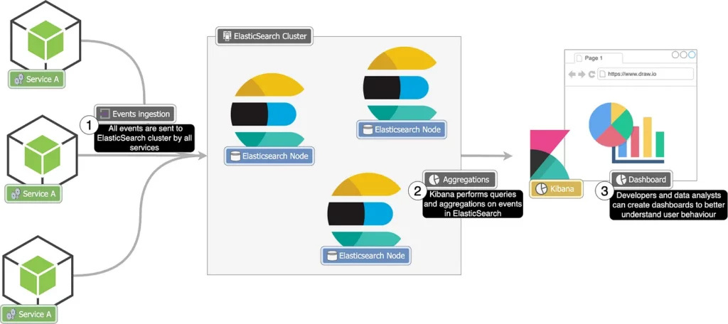
07
COMPOSANTS DETAILLES DU SIEM
ELASTICSEARCH
Fonctionnalités Principales
- Stockage JSON natif avec mapping dynamique
- Recherche full-text avancée
- Analytics temps réel (agrégations métriques)
- Scalabilité horizontale transparente
- Haute disponibilité avec réplication automatique
09

Slide 11
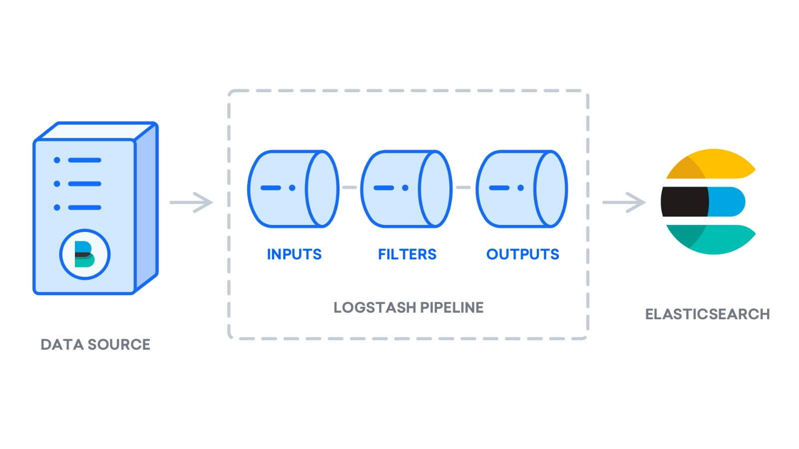
07
COMPOSANTS DETAILLES DU SIEM
LOGSTASH
Fonctions Principales : Input (Collecte)
Fonctions avancés
Sources multiples :
Bases de données, HTTP
Formats supportés :
CSV, XML, logs bruts
Apparition de Beats
Extension X-Pack
Transition vers "Stack Elastic"
10

Slide 12
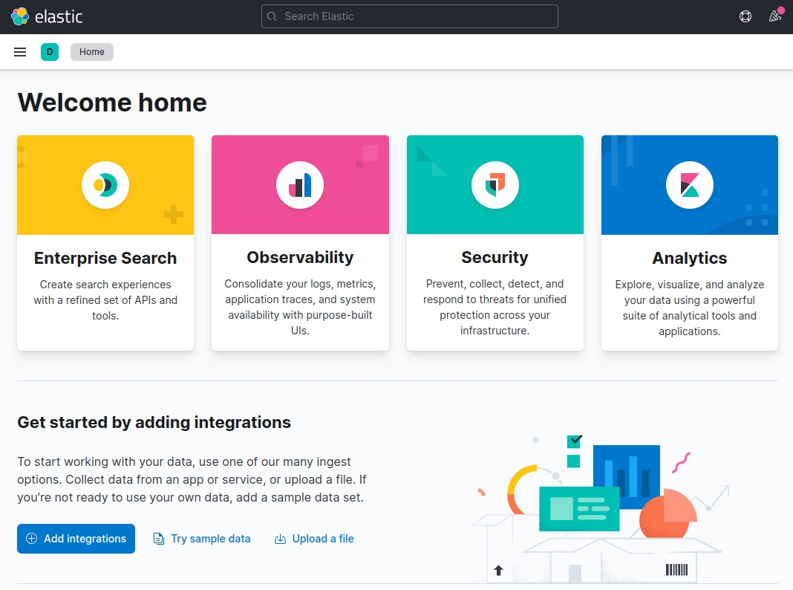
07
COMPOSANTS DETAILLES DU SIEM
KIBANA
Fonctionnalités Principales
Tableaux de bord interactifs
Agrégation de visualisations multiples
- Disposition personnalisable par glisser-deposer
- Filtres interactifs et contrôles de temps
- Partage et export (PDF, PNG)
11

Slide 13
07
COMPOSANTS DETAILLES DU SIEM
KIBANA
Gestion et administration
Workflow typique
Connexion à un index Elasticsearch
Exploration des données via Discover
Création de visualisations dans Visualize
Assemblage dans un tableau de bord
Analyse avec les outils ML et partage
Gestion des index patterns et champs
Gestion des espaces de travail
Contrôle d'accès et sécurité
Monitoring des performances des requêtes
12

Slide 14
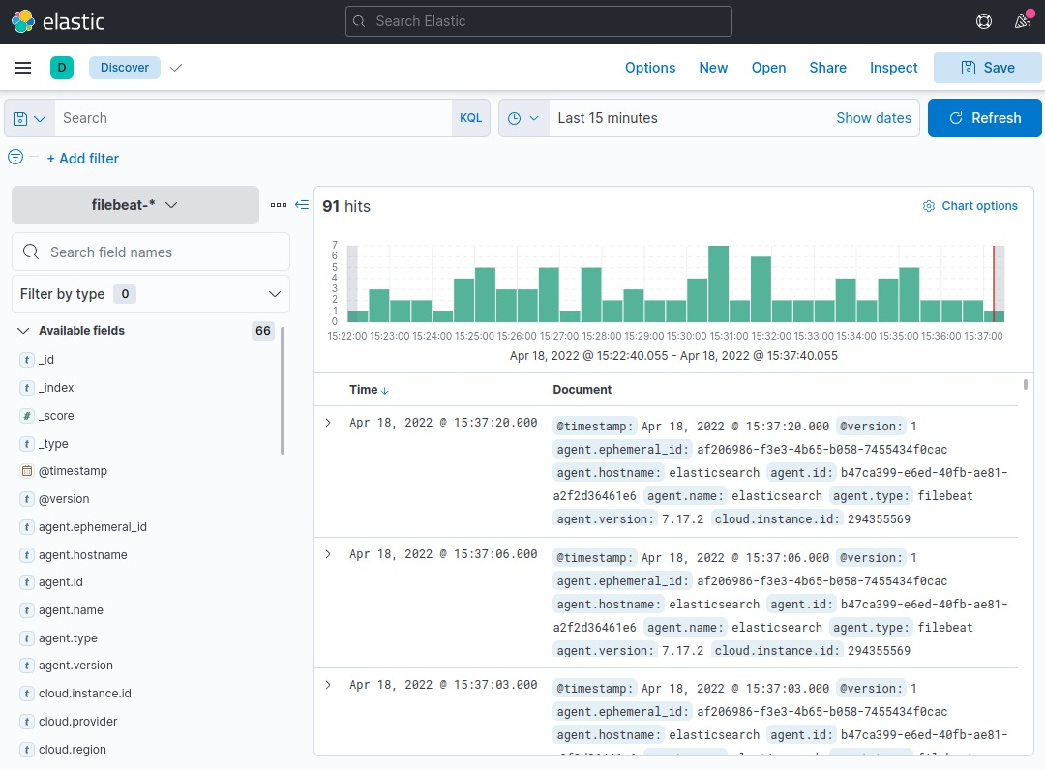
07
COMPOSANTS DETAILLES DU SIEM
KIBANA
13

Slide 15
03
AVANTAGES ET LIMITES
AVANTAGES ET LIMITES
Open-source et économique
Limites
Avantages
Complexité d'apprentissage
Scalabilité et performance
Consommation de ressources
Écosystème riche
Maintenance avancée
Flexibilité d'utilisation
Défis opérationnels
14

Slide 16
08
CAS PRATIQUE
Pour la pratique nous avons utiliser quatres machines,
Kali pour le test d’attaque de force brute ssh, et nmap
Ubuntu server qui contiendra notre server ELK ( Elasticsearch, Logstash & Kibana )
Windows sur lequel on va installer winlogbeat pour les differents logs windows
Ubuntu Desktop sur lequel on va installer Filebeat, Auditbeat et Packetbeat pour les logs aussi
15

Slide 17
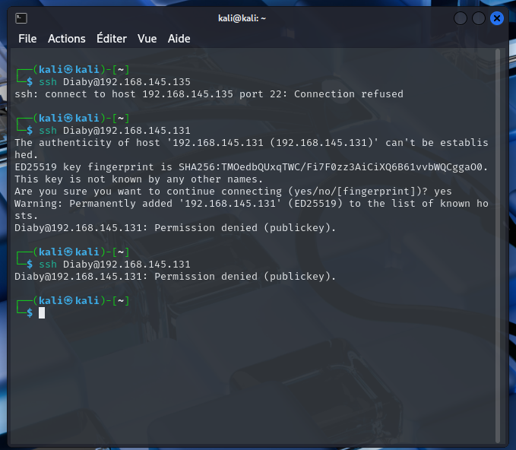
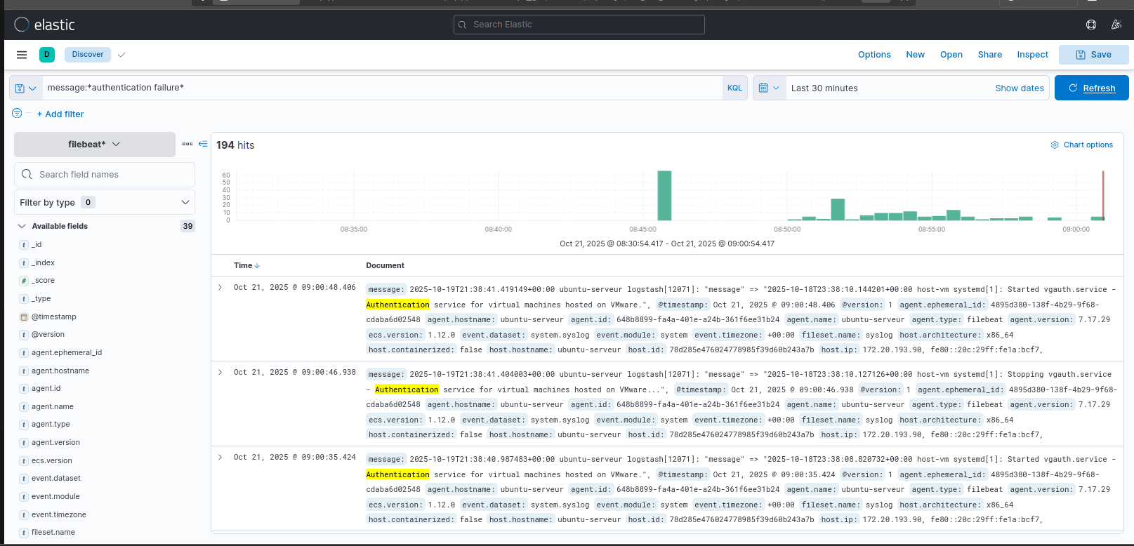
08
CAS PRATIQUE
ATTAQUE AVEC KALI
Tentative de Connexion SSH
Logs des Connexion SSH
16

Slide 18
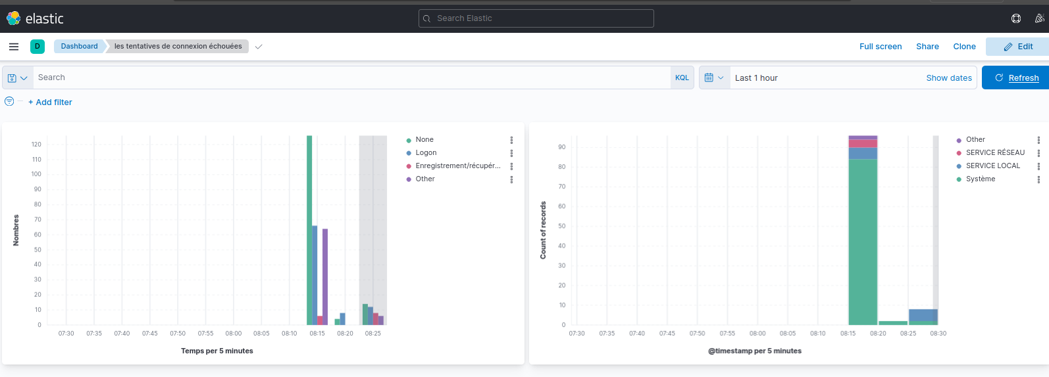
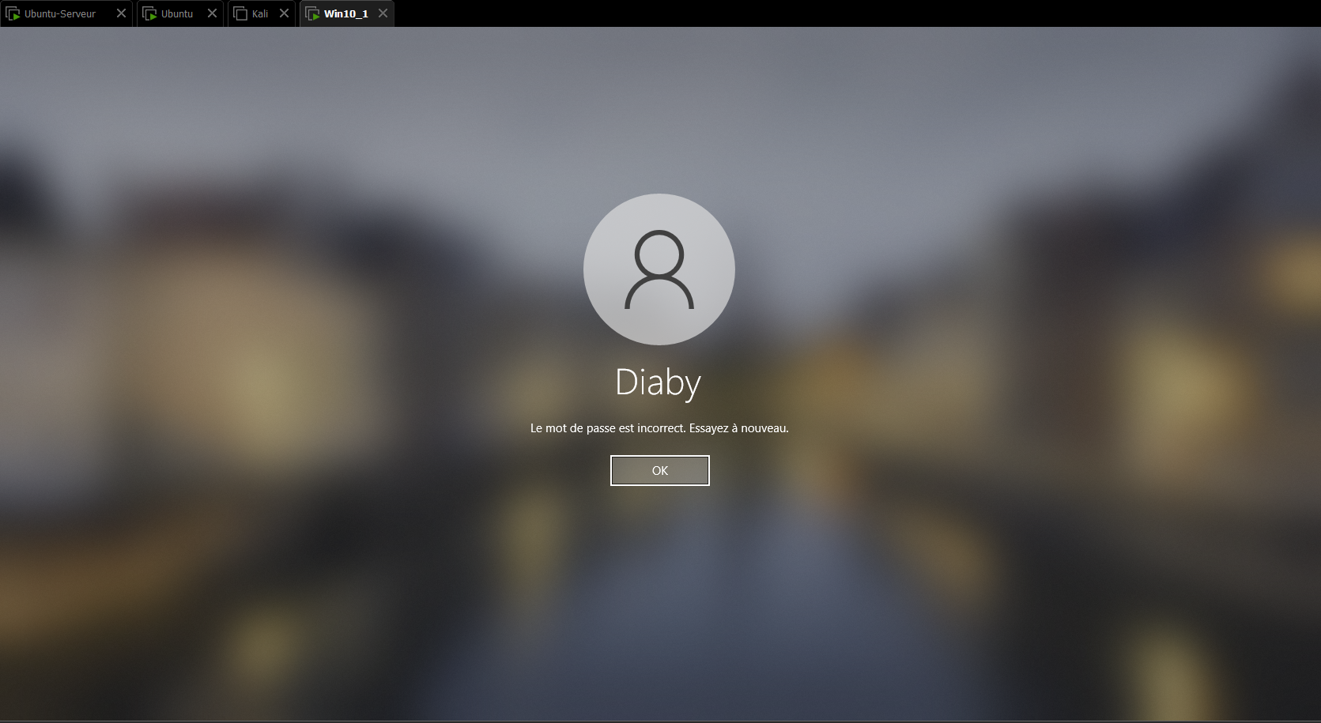
08
CAS PRATIQUE
HOTE WINDOWS
Connexion Windows
Log de Connexion Windows
17

Slide 19
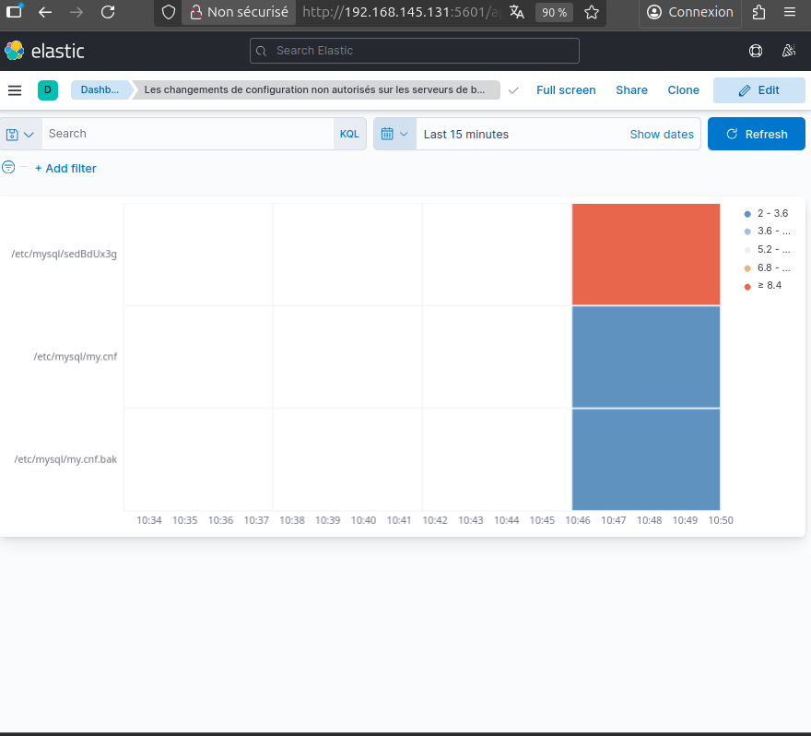
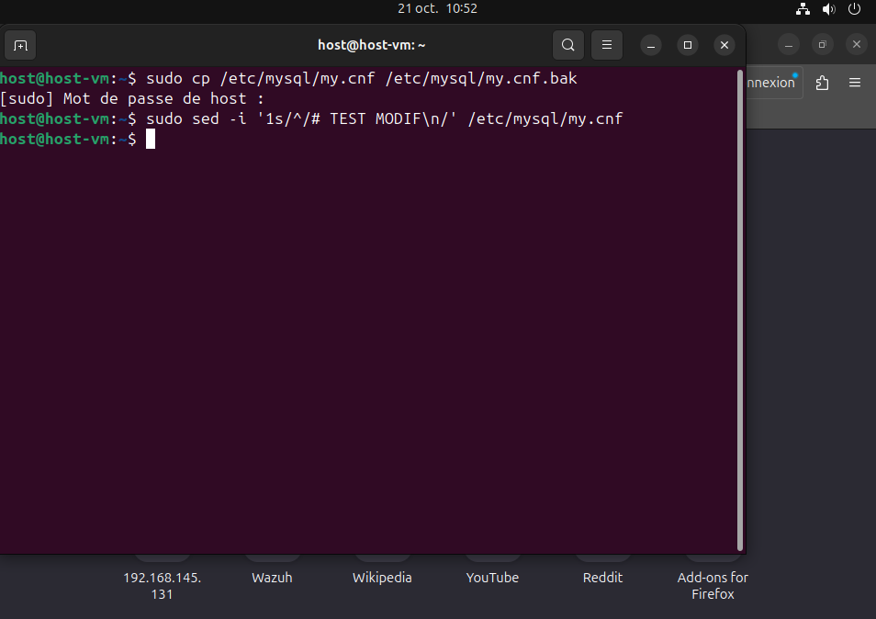
08
CAS PRATIQUE
HOTE UBUNTU
Modifcation sur un dossier surveiller sur UBUNTU
Log recuperé sur UBUNTU
18

Slide 20
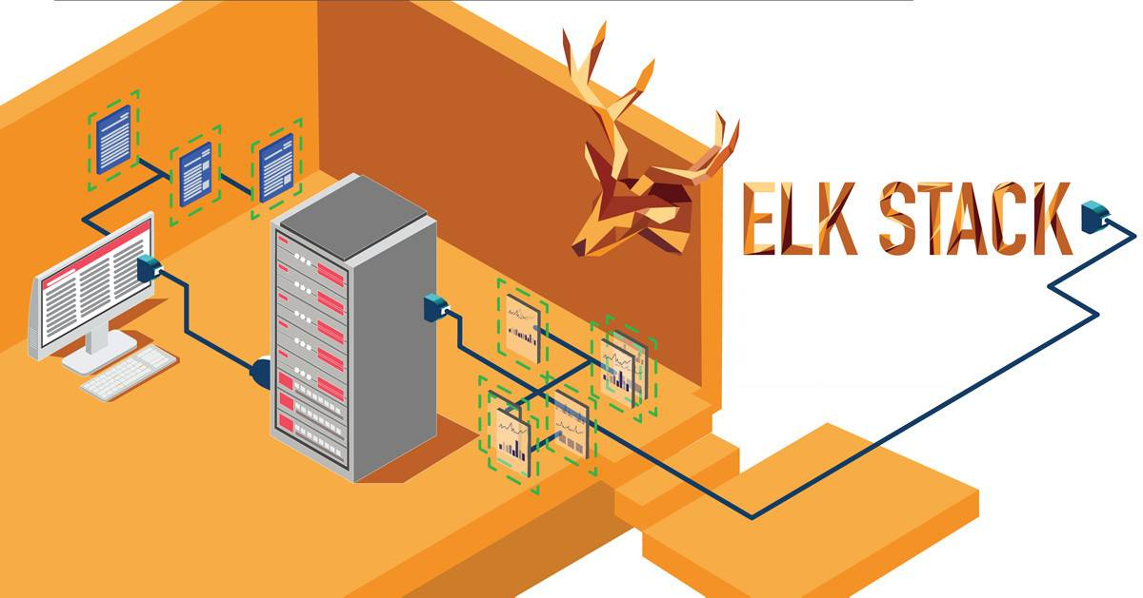
CONCLUSION
La stack ELK est une solution incontournable pour la gestion des données modernes. Elle offre une approche unifiée pour collecter, traiter et analyser des volumes massifs de données en temps réel.
19

